Slide 1
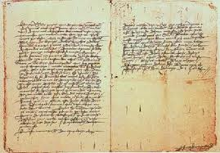
Forasteiros e perseguidos
1 Carta de Pedro
EBE 2013

Slide 2
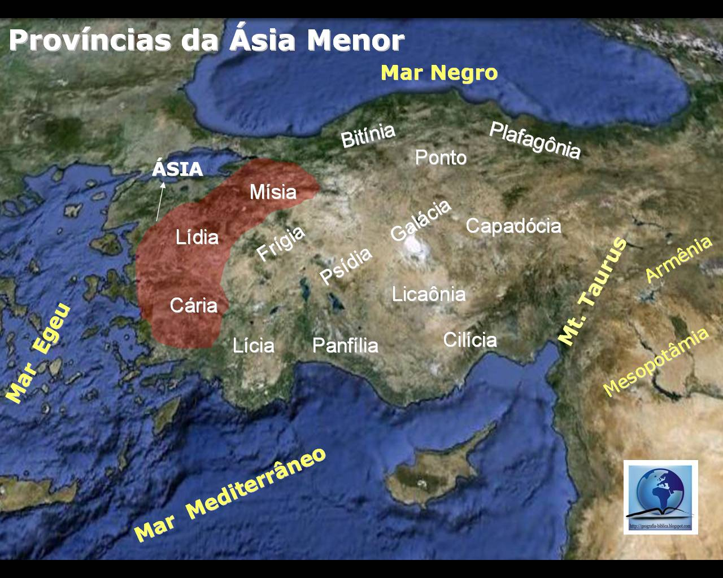
Ponto, Galácia, Capadócia, Ásia e Bitínia

Slide 3
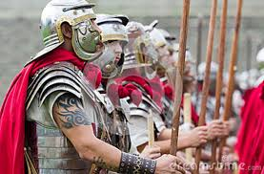
Forasteiros
“aos eleitos que são forasteiros da Dispersão no Ponto, Galácia, Capadócia, Ásia e Bitínia,” 1 Pd 1.1
Regiões da Anatólia, conquistada por Roma +- 17 a.C.
Ásia Menor

Slide 4
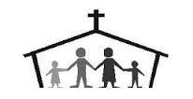
Quem eram?
“parokoi” estrangeiros, estranhos que não possuem raízes nacionais, língua costumes, cultura ou filiação política e religiosa do povo onde habitam.
“oikeios” relação de parentesco, amigos e familiares.

Slide 5

Do ponto de vista social:
Estrangeiros.
Do ponto de vista histórico religioso:
Comunidade cristã – co-herdeira do legado de Israel.
Forasteiros no Egito e Babilônia + em casa na comunidade cristã

Slide 6
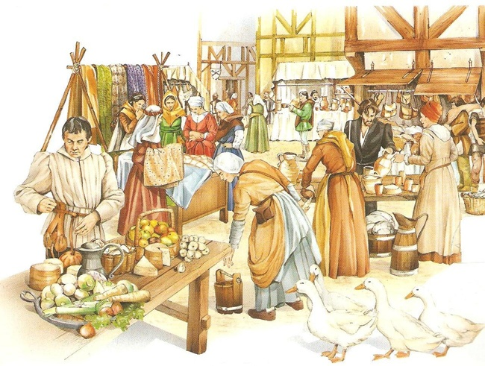
De que viviam?
Trabalhavam como:
Comerciantes e artesãos principalmente nas periferias das cidades
Cultivando a terra no
campo.

Slide 7

“Esta superstição contagiosa espalhou-se não só pelas cidades, mas também pelas vilas e zonas rurais”
(trecho de carta de Plínio, governador provincial romano ao Imperador Trajano)

Slide 8
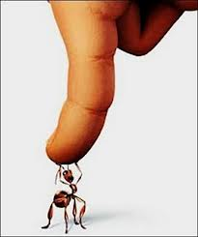
Perseguidos
Muitos conflitos estavam relacionados com as condições sociais que caracterizavam a interação dos cristãos e da sociedade da Ásia Menor em seu conjunto.
Eram excluídos do direito de votar e do privilégio da posse de terra;
também dos principais deveres e honras cívicas;

Slide 9
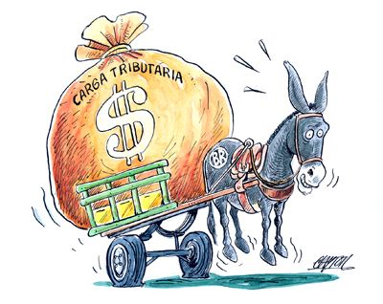
Sofriam restrições com respeito ao matrimonio com os de outra classe.
Eram obrigados a pagar as taxas, tributos e quotas de produção. Também podiam ser forçados ao serviço militar.

Slide 10
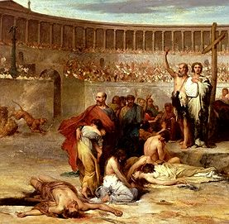
1. Romanos como agentes da perseguição
Nero tenta desviar de si a suspeita do incêndio de Roma atribuindo aos cristãos, e aplaca a ira popular os assassinando em público.

Slide 11

“... Nero apresentou como culpados e entregou aos tormentos mais refinados pessoas detestadas por sua torpeza, que a multidão chamava de ‘cristãos’”.
(J. Comby e P. Lemonon, Roma em face a Jerusalém. Paulus, São Paulo, 1987, pp48s)

Slide 12
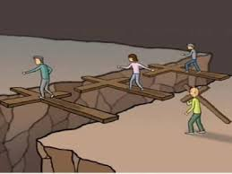
^{“12} Amados, não estranheis o fogo ardente que surge no meio de vós, destinado a provar-vos, como se alguma coisa extraordinária vos estivesse acontecendo; ... ¹⁵ Não sofra, porém, nenhum de vós como assassino, ou ladrão, ou malfeitor, ou como quem se intromete em negócios de outrem; ¹⁶ mas, se sofrer como cristão, não se envergonhe disso; antes, glorifique a Deus com esse nome”.
1 Pd 4. 12, 15 e 16

Slide 13

“Eis, entretanto, a norma que tenho seguido para com aqueles que me foram denunciados como cristãos. Perguntei-lhes se eram cristãos. Aos que confirmavam, perguntei segunda e terceira vez, ameaçando-os com o suplício; aqueles que perseveraram, mandei executá-los; seja qual for o significado de sua confissão, eu estava certo de que era necessário punir pelo menos esta teimosia e obstinação inflexíveis. Outros, dominados pela mesma loucura, anotei-os por serem cidadãos romanos, para serem enviados a Roma. Como acontece em casos semelhantes, estendendo-se a acusação com o andar da investigação, logo se apresentaram vários casos diferentes”.
(trecho de carta de Plínio, governador provincial romano ao Imperador Trajano)

Slide 14
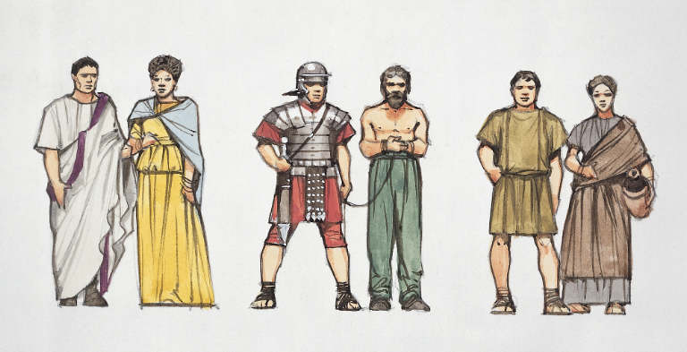
2. Judeus como provocadores da perseguição
A perseguição que os cristãos sofreram por parte dos judeus tinha motivos religiosos e políticos.

Slide 15
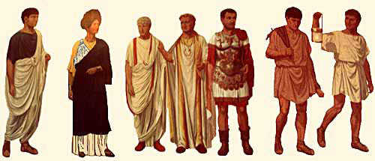
Os judeus mesmo e apesar da rebelião palestinense, mantinham o seu privilegiado estatuto político, social e religioso no império.

Slide 16
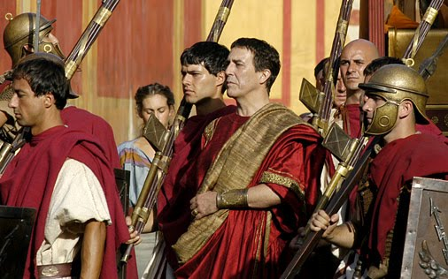
Os cristãos já eram marginais por conta da condição de estrangeiros e quanto mais ficava claro a separação dos judeus, mais eles perdiam o aparato de proteção destinado aos judeus.

Slide 17
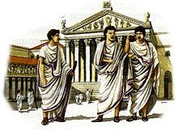
Os judeus não queriam ser confundidos com os rebeldes e denunciavam os cristãos diante das autoridades romanas.

Slide 18
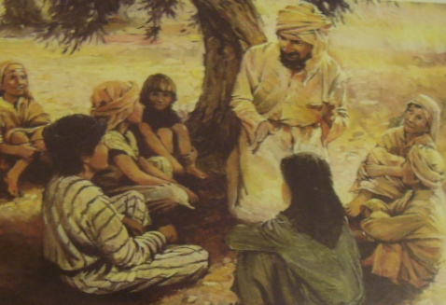
3. Vizinhos provocando perseguição
Os cristãos eram vistos de forma preconceituosa como perturbadores da ordem e da moral. Isso provavelmente era causado pela sua prática religiosa e política.

Slide 19
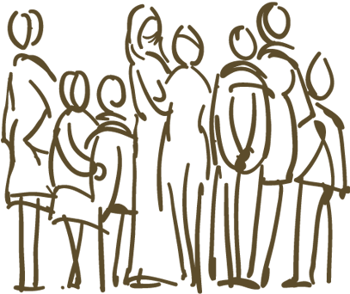
Por exemplo:
Não freqüentavam os cultos e as festas em honra aos deuses.
No interior das comunidades cristãs e especialmente em seus momentos litúrgicos, não havia divisão entre escravos e senhores, homens e mulheres, gregos e bárbaros.

Slide 20

“Porque basta o tempo decorrido para terdes executado a vontade dos gentios, tendo andado em dissoluções, concupiscências, borracheiras, orgias, bebedices e em detestáveis idolatrias. ⁴ Por isso, difamando-vos, estranham que não concorrais com eles ao mesmo excesso de devassidão,” 1 Pd 4. 3 e 4

Slide 21
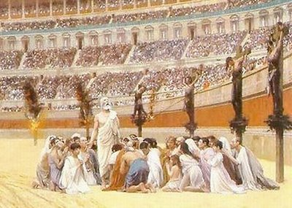
Apenas Roma tinha autoridade e poder para executar e prender, mas a partir de denúncias da população local podia iniciar um processo de perseguição.

Slide 22

“Amados, exorto-vos, como peregrinos e forasteiros que sois, a vos absterdes das paixões carnais, que fazem guerra contra a alma, mantendo exemplar o vosso procedimento no meio dos gentios, para que, naquilo que falam contra vós outros como de malfeitores, observando-vos em vossas boas obras, glorifiquem a Deus no dia da visitação”. 1 Pd 2. 11 e 12

Slide 23

Bibliografia
NOGUEIRA, Paulo Augusto de Souza. Como ler as cartas de Pedro. Paulus. 2012.
ELLIOTT, John H. Um lar para quem não tem casa. Paulus e Academia Cristã. São Paulo. 2011.
FELDMEIR, Reinhard. A primeira Carta de Pedro. Sinodal e EST. 2009.

